Slide 1
วิธีปรับปรุงข้อมูลของโรทาแรคท์ก่อนสมัคร My Rotary

Slide 2
สโมสรอุปถัมภ์ เข้าไปที่ Rotary Club Central – Club View – Service – Report ดูที่ Club Report จะเห็น listing of club-sponsored organizations
ให้คลิ้กที่ listing of club-sponsored organizations จะเห็นหน้าจอในสไลด์ถัดไป

Slide 3
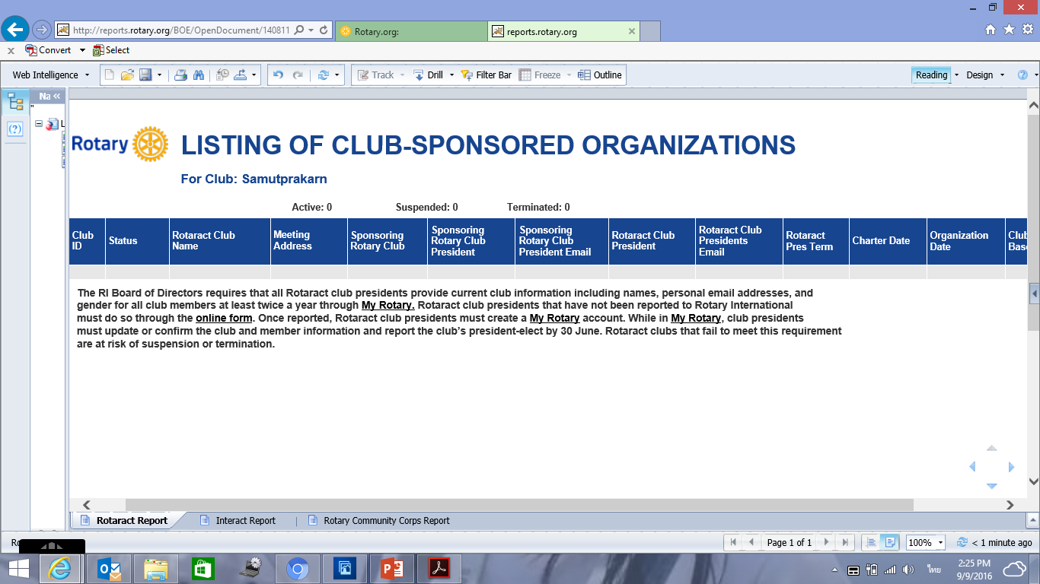
จะเห็นว่าถ้าไม่มีรายการ แสดงว่าไม่มีการอุปถัมภ์สโมสรโรทาแรคท์
ถ้ามีรายการ ให้ดูเทอมของนายกโรทาแรคท์ว่าเป็นเทอมปัจจุบันหรือไม่
ถ้าไม่ใช่ ต้องอัพเดรดชื่อนายกสโมสรโรทาแรคท์ ก่อนที่จะดำเนินการการสมัคร My Rotary ได้

Slide 4
ในกรณีไม่มีรายการ แสดงว่าไม่มีการอุปถัมภ์สโมสรโรทาแรคท์
สโมสรอาจเคยอุปถัมภ์สโมสรโรทาแรคท์ แต่ปล่อยให้ถูก Terminate ถ้าต้องการอุปถัมภ์ต่อ ต้อง ดาวโหลด ROTARACT CLUB CERTIFICATION FORM และกรอกข้อมูลเหมือนการก่อตั้งสโมสรใหม่ ส่งไปที่ โรตารีสากล
สโมสรที่อยากก่อตั้งใหม่ เช่นเดียวกัน ดาวโหลด ROTARACT CLUB CERTIFICATION FORM และกรอกข้อมูลส่งไปที่ โรตารีสากล

Slide 5
ในกรณี ที่จะอัพเดรดชื่อนายกสโมสรโรทาแรคท์ ก่อนที่จะดำเนินการการสมัคร My Rotary ได้
เข้าไปใน My Rotary – take action – sponsor a Rotaract club – tools – Update your club and membership data
หรือ ถ้าหาไม่เจอ ให้พิมพ์ Online update form ในช่อง Search

Slide 6
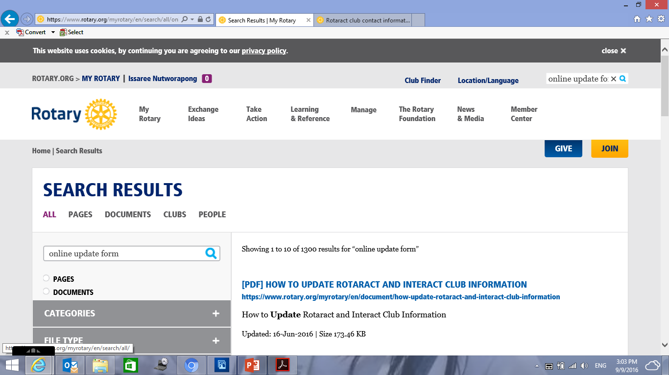

Slide 7
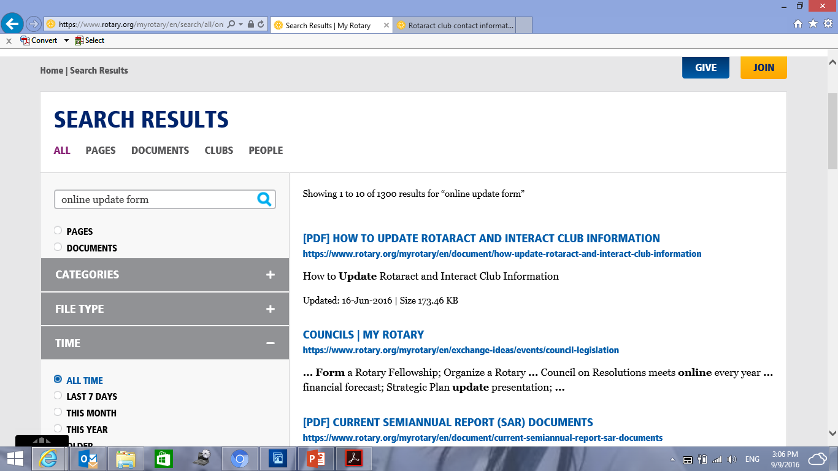
ให้ดาวโหลดไฟล์ How to update Rotaract and Interact club information

Slide 8
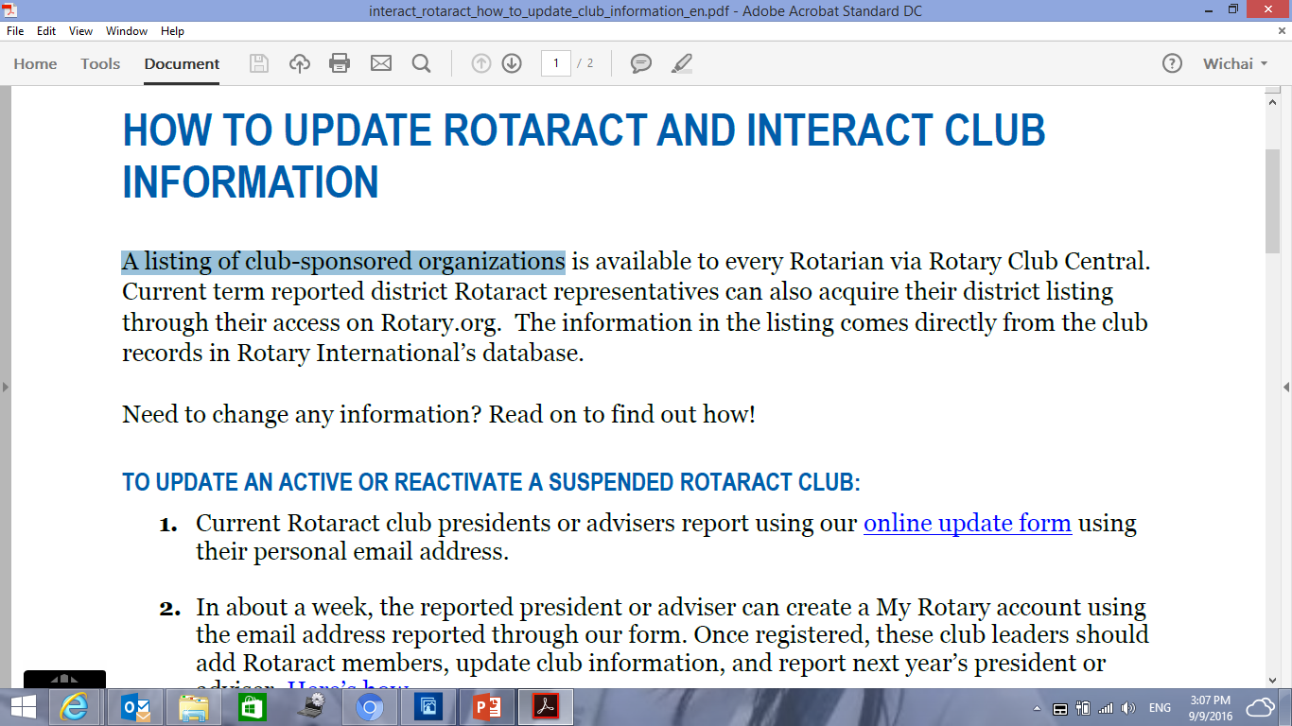
ให้คลิ้กที่ online update form

Slide 9
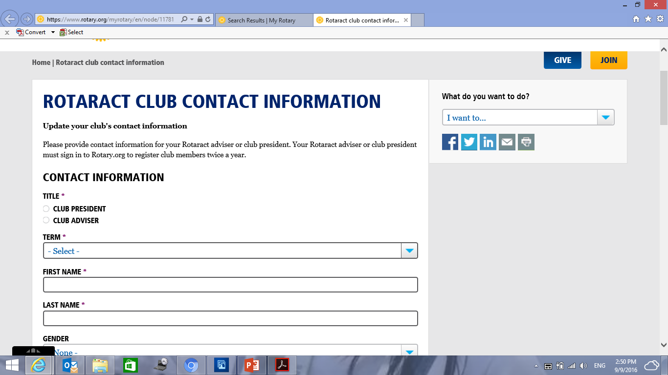
กรอกข้อมูลให้สมบูรณ์ แล้ว Submit

Slide 10
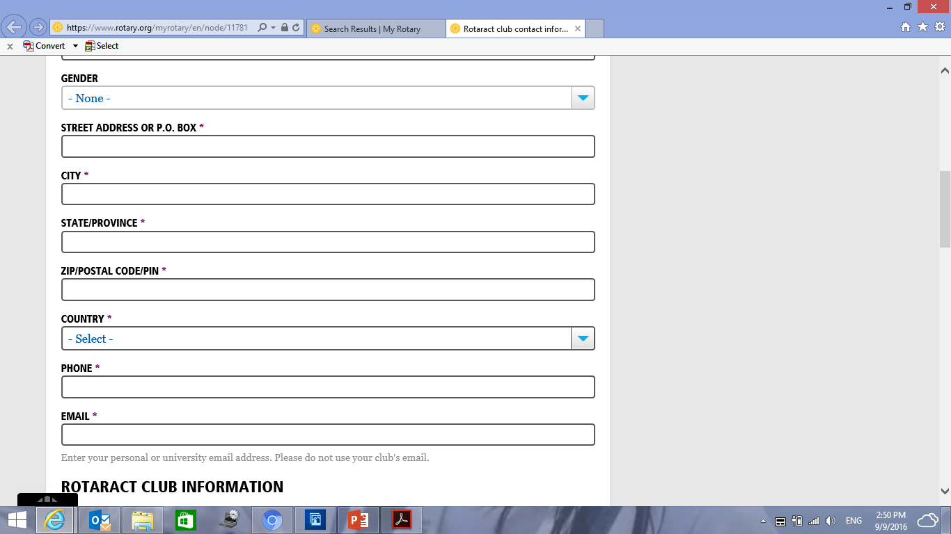

Slide 11
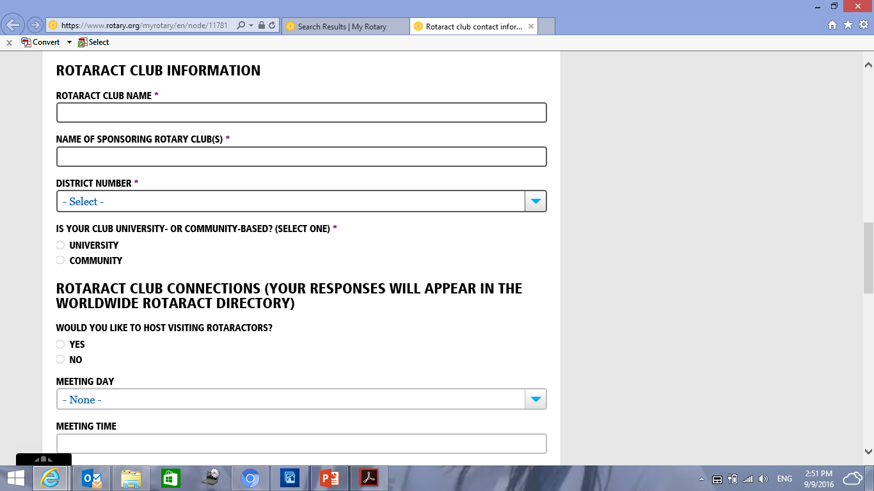

Slide 12
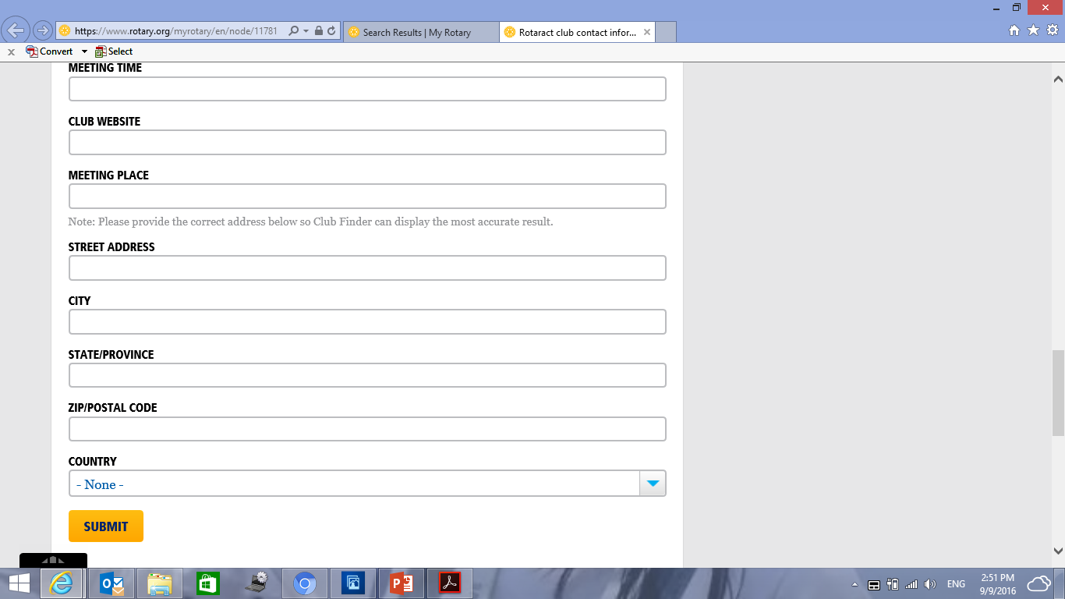

Slide 13
หลังจากส่งเรื่องไปที่โรตารีสากล รอเวลาที่โรตารีสากลจะรับรายงานและอัพเดรดข้อมูลให้
หลังจากนั้น นายกสโมสรโรทาแรคท์ ก็จะสามารถสร้างบัญชี My Rotary ได้
ใน My Rotary นายกสโมสรโรทาแรคท์ต้องอัพเดรด หรือยืนยันข้อมูลสโมสรและสมาชิก รวมถึงรายงานชื่อนายกรับเลือก ก่อนวันที่ 30 มิถุนายน
สโมสรโรทาแรคท์ที่ไม่ทำตามข้อกำหนดนี้ มีแนวโน้มที่จะถูกระงับหรือเอาชื่อออกจาการเป็นสมาชิก
การสร้างบัญชี My Rotary สร้างแบบเดียวกับโรแทเรียน ทุกประการ
สามารถเข้าไปกรอกเป้าหมายได้ใน Rotary Club Central

